Slide 1

Rio Grande e
Rio Pequeno
E. M. Francis Hime
Prof. Rachel Christina Pinto Khury da Silva
e
Prof. Victor Luiz Alvares Oliveira

Slide 2


A idéia central do projeto é motivar e mobilizar as escolas a trabalharem pela recuperação e preservação do rio mais próximo a elas!
Notes:
Você pode usar esse tipo de slide para texto, imagens, formas e tabelas para ajudar a adicionar informações de maneira diferente. Duplique esse slide para adicionar mais imagens de locais importantes na sua visita.

Slide 3
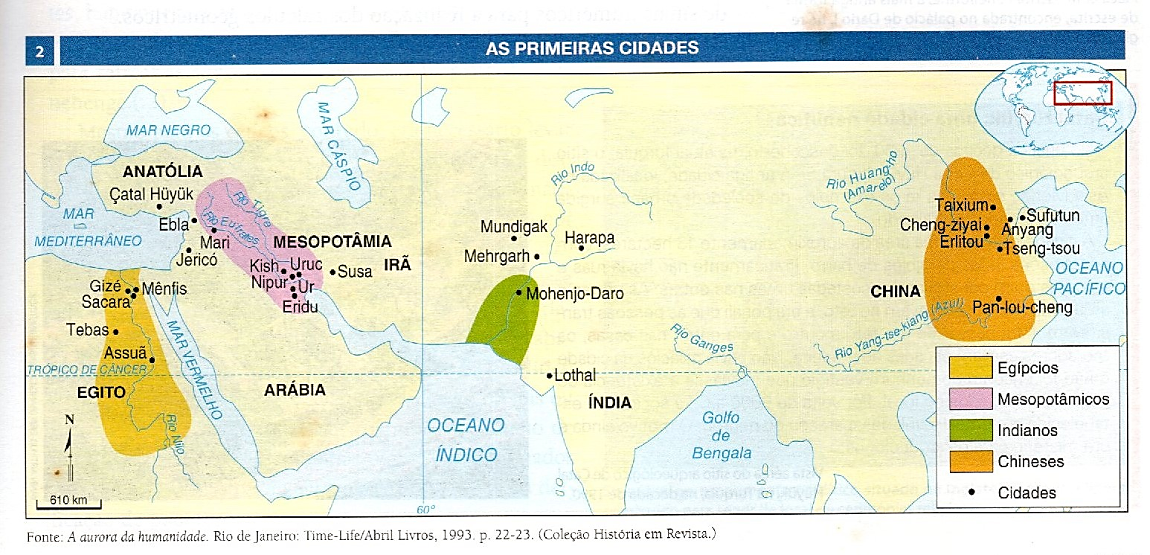
PRIMEIRA PARTE – Por que isso importa?

Slide 4
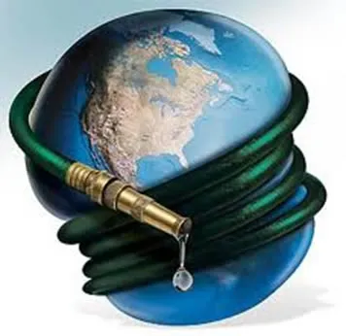
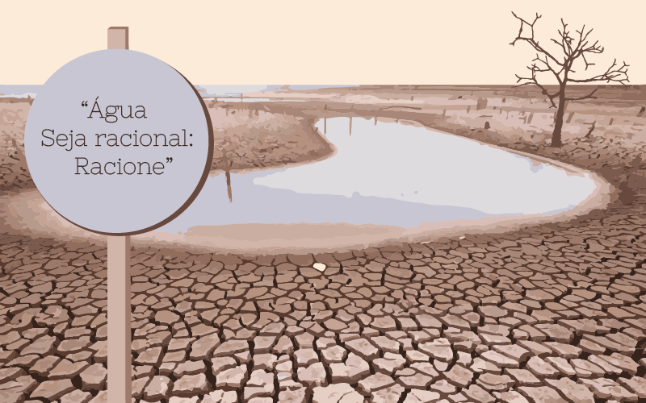
Quanto de água da natureza podemos utilizar?
Do total de água do planeta, 97% estão nos mares e oceanos (água salgada). Apenas 3% são de água doce.
Dessa porcentagem, 2% estão nas geleiras (estado sólido) e menos de 1% é água própria para consumo.
E você sabe onde encontrar esse 1% de água para sua sobrevivência?

Slide 5
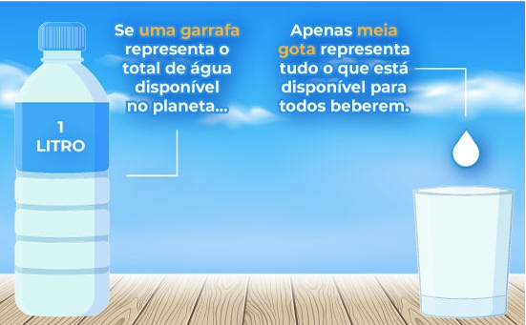
Como sabemos, grande parte dessas fontes está sendo poluída, contaminada e degradada pela ação humana.
Notes:
Por exemplo, Astoria, no Oregon, é uma cidade na costa do Oregon conhecida por conta do filme “Os Goonies”. Hoje vamos viajar pelo espaço e pelo tempo. Vamos da nossa escola diretamente para Astoria

Slide 6
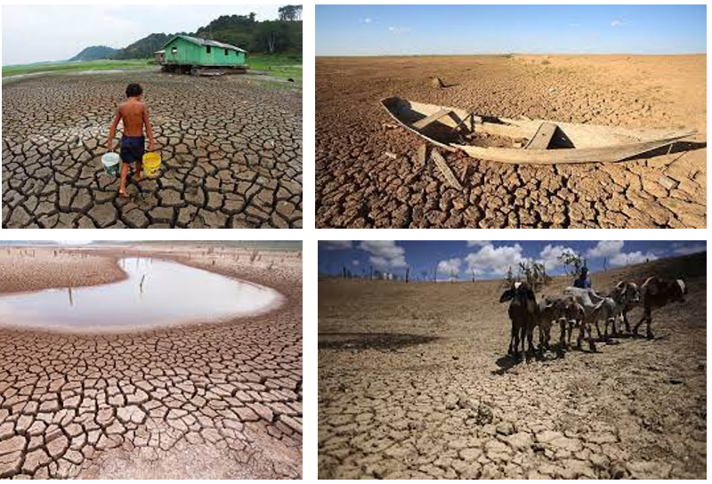
Impacto da falta de água em nosso país!
E o que este assunto tem a ver com nosso projeto?
Notes:
Você pode usar esse tipo de slide para texto, imagens, formas e tabelas para ajudar a adicionar informações de maneira diferente. Duplique esse slide para adicionar mais imagens de locais importantes na sua visita.

Slide 7
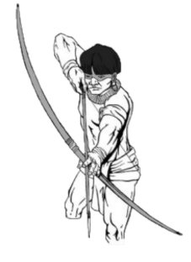
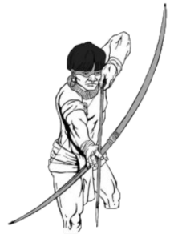
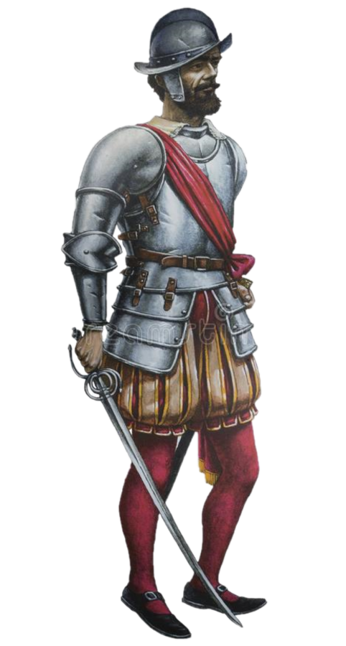
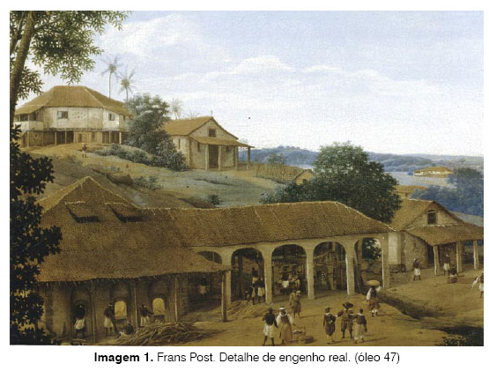
SEGUNDA PARTE – O nosso Rio Grande
Antônio de Sampaio, chegou ao Rio de Janeiro em 1567 – participando da guerra contra os franceses e tomadas de aldeias inimigas com seus tugipares.
Recebe a partir de 1568 terras na cidade e no sertão, incluindo em Jacarepaguá, como recompensa pelo serviço prestado ao rei
Em 1719 a família já tinha o Engenho do Rio Grande na região

Slide 8
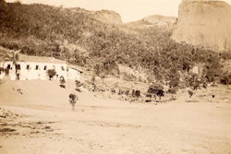
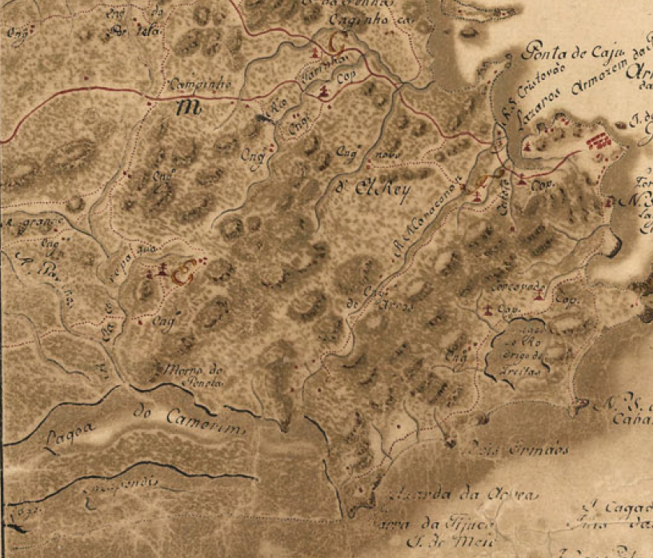
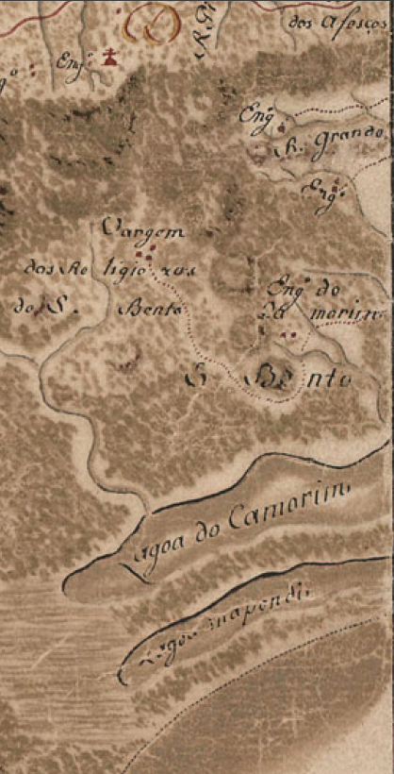
Porto de Irajá
Foto de 1936 da antiga casa da fazenda do Rio Grande
Mapa Topográfico do Rio de Janeiro, 1767

Slide 9
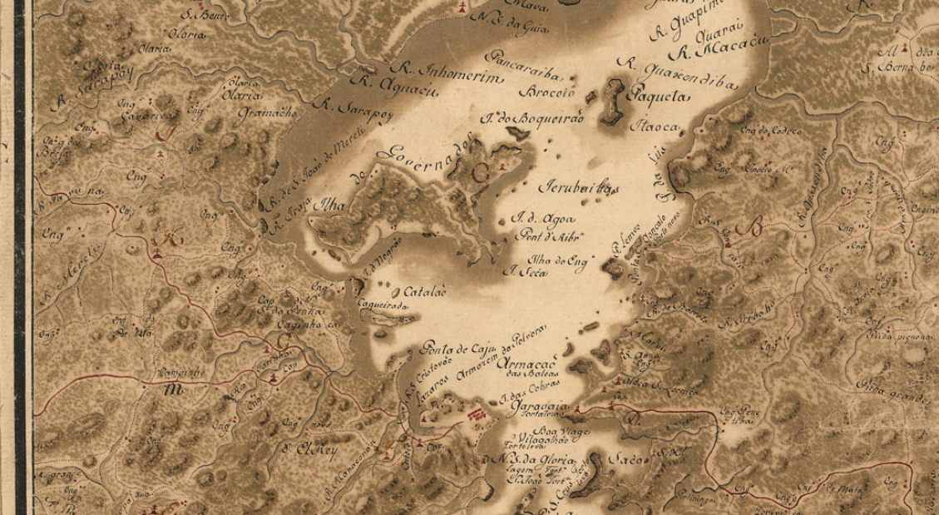
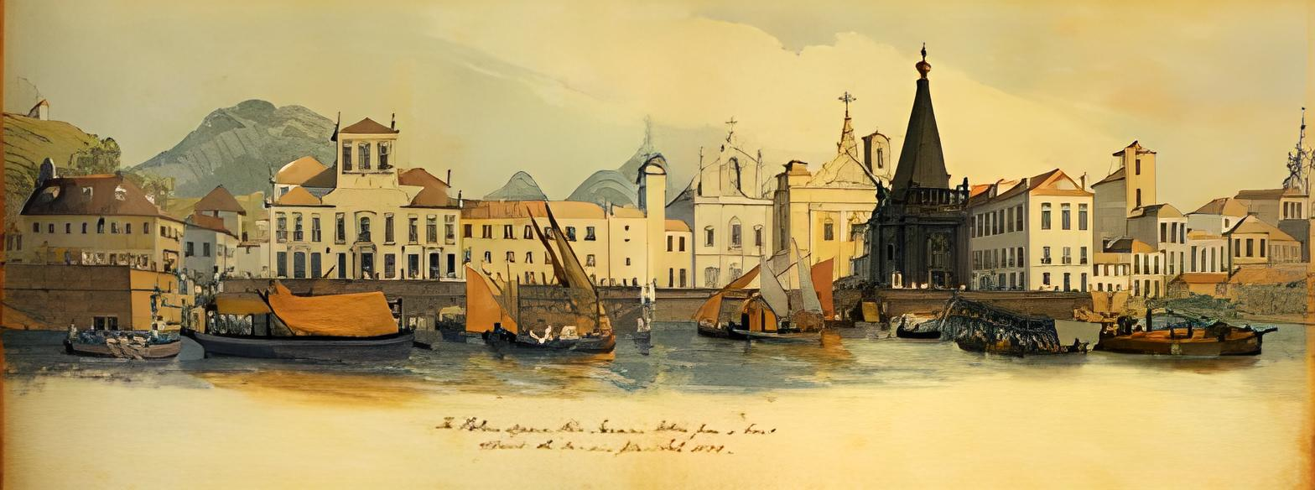
Mapa Topográfico do Rio de Janeiro, 1767

Slide 10
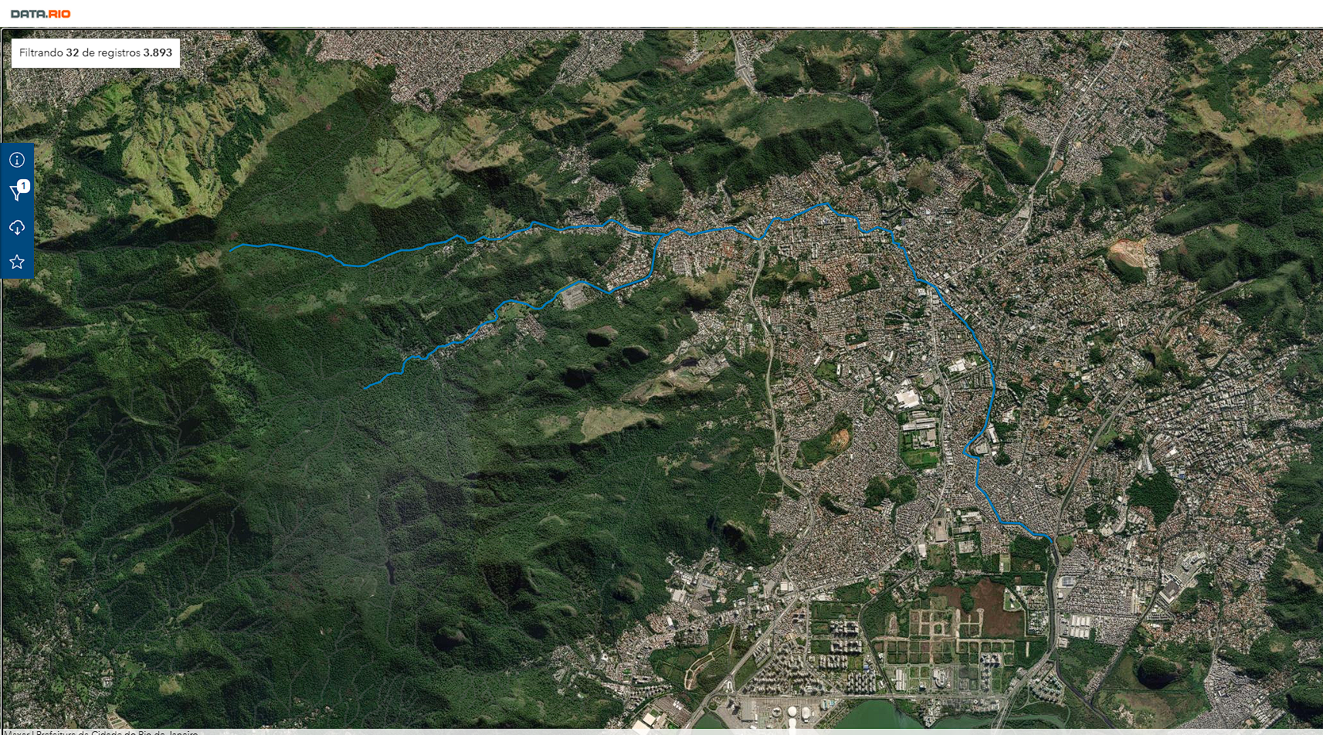
Rio Pequeno
Santa Maria
Furnas
Taquara
Rio Grande
 | Rio Grande | Rio Pequeno
Extensão (Km) | 15,0 | 6,5
Vertente | Serra da Taquara | Rio Pau Deitado
Foz | Arroio Fundo | Rio Grande
Fonte: Rios de Janeiro Um manual dos rios, canais e corpos hídricos da cidade do Rio de Janeiro. Fundação Rio-Águas: Rio de Janeiro, 2020, p. 35
Cidade de Deus

Slide 11
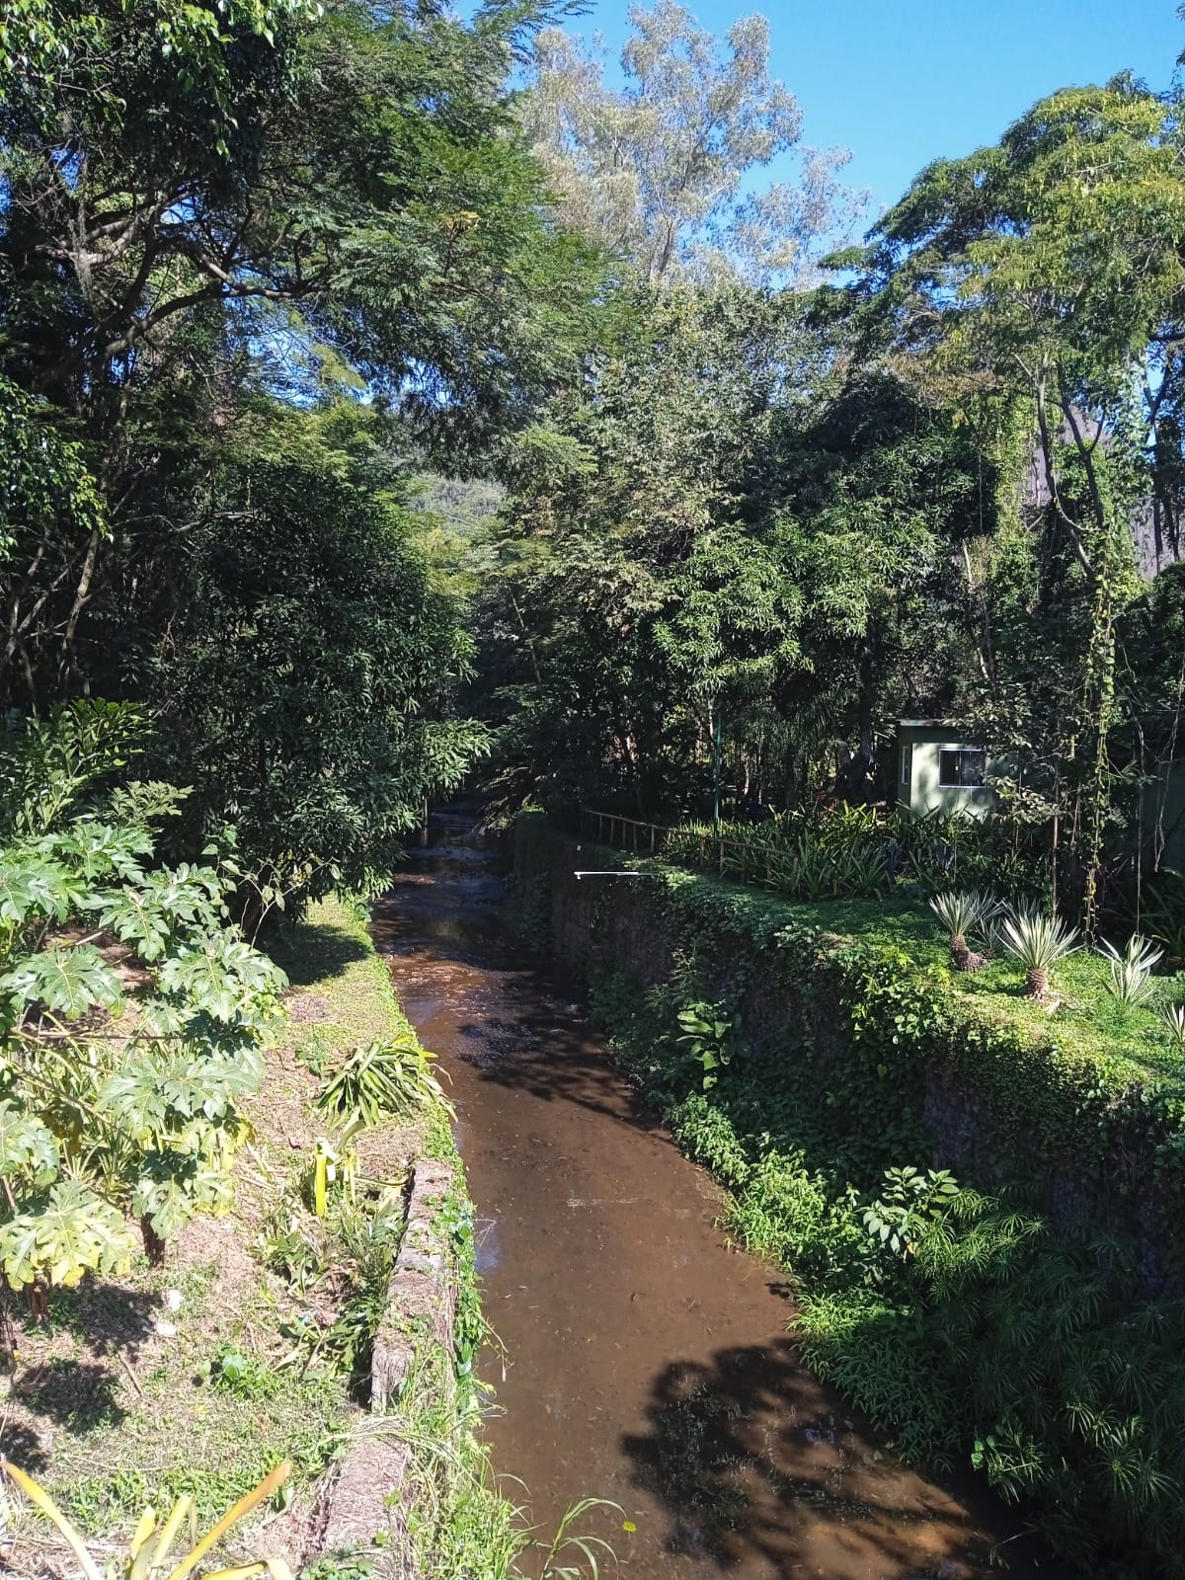
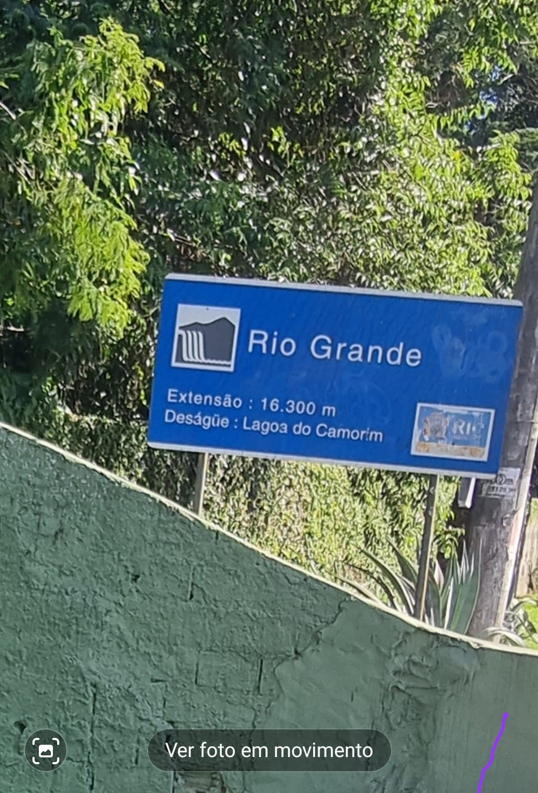
Vamos preservar o que é nosso?
A Escola Francis Hime tem o prazer de anunciar que o rio escolhido para ser cuidado por nós é o RIO GRANDE!

Slide 12

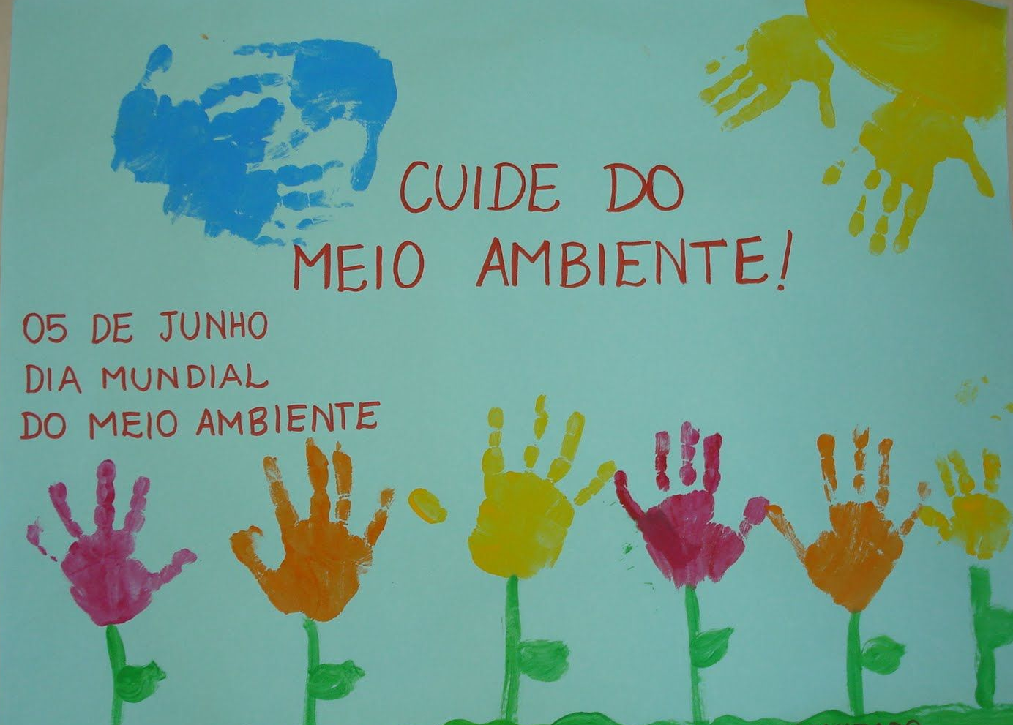
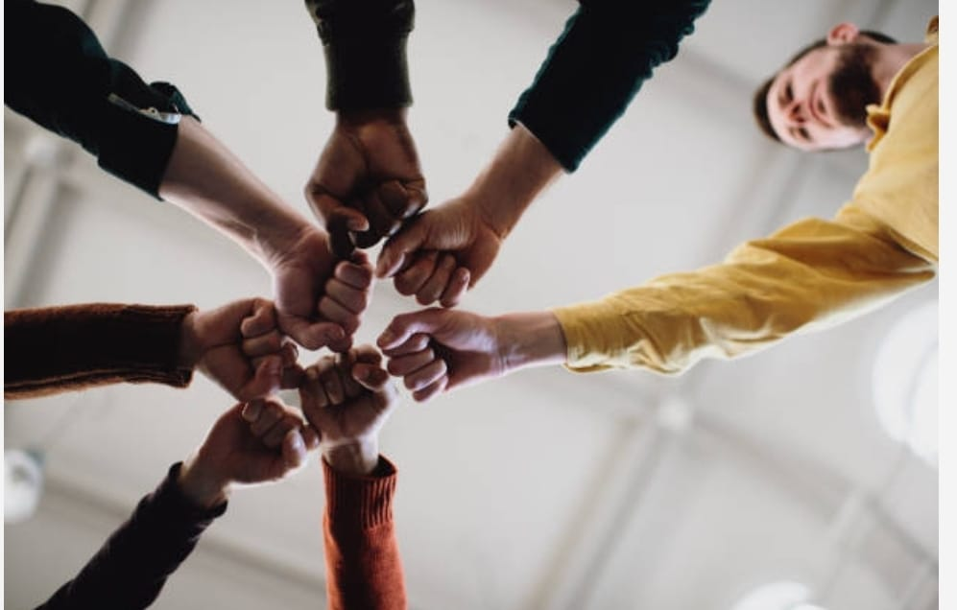
Como podemos virar o jogo?

